Slide 1
Was trägt Gabi?
Na ovoj poveznici https://www.loom.com/share/42943367a7254dfcab288e0765031950 ćete poslušati lekciju „Was trägt Gabi”
Kada uđete na stranicu, tražiti će vas password (šifru), upišite: 3.r

Slide 2
die Hose
die Mütze
die Jacke
die Badehose
die Schuhe
die Stiefel
die Socken
der Rock
der Mantel
der Sportanzug
der Regenmantel
das Hemd
das T-Shirt
das Unterhemd
das Hemd
die
die (množina)
der
das
eine
einen
ein
__
keine
keinen
kein
keine
Ich trage ….
Gabi trägt …

Slide 3
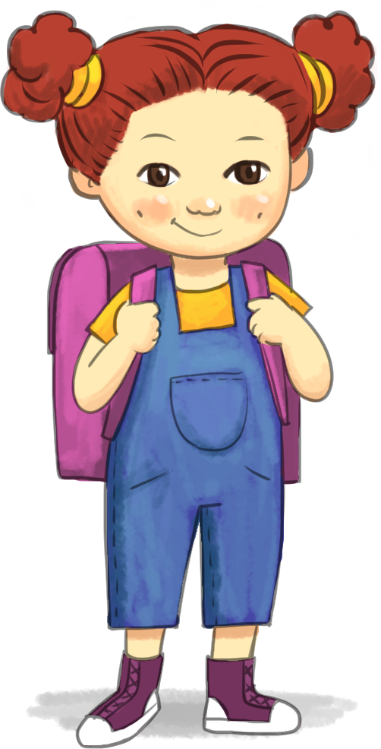
Was trägt Gabi?
Gabi trägt eine Hose, ein T-Shirt, eine Tasche und Turnschuhe.
Gabi trägt keinen Rock, kein Hemd und keine Mütze.

Slide 4
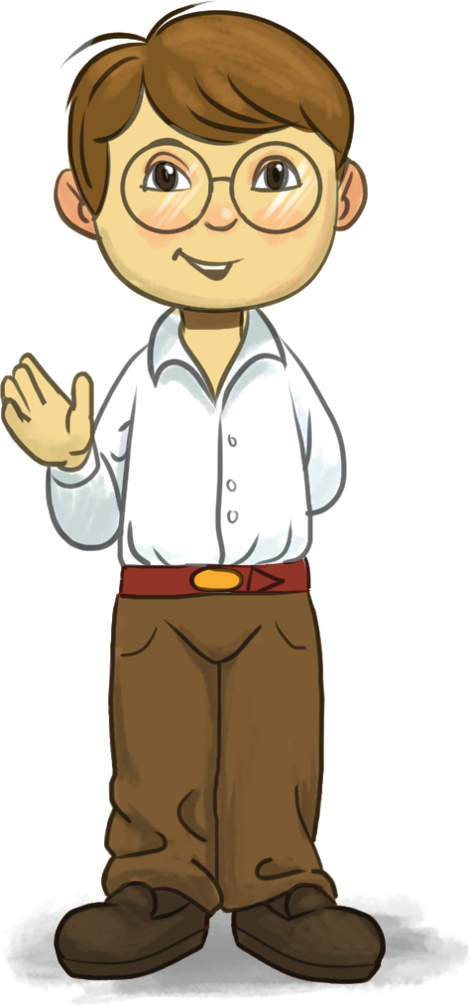
Hallo!
Ich trage ein Hemd, eine Hose, eine Brille und Schuhe.
Ich trage keinen Sportanzug, keine Mütze und keine Stiefel.

Slide 5
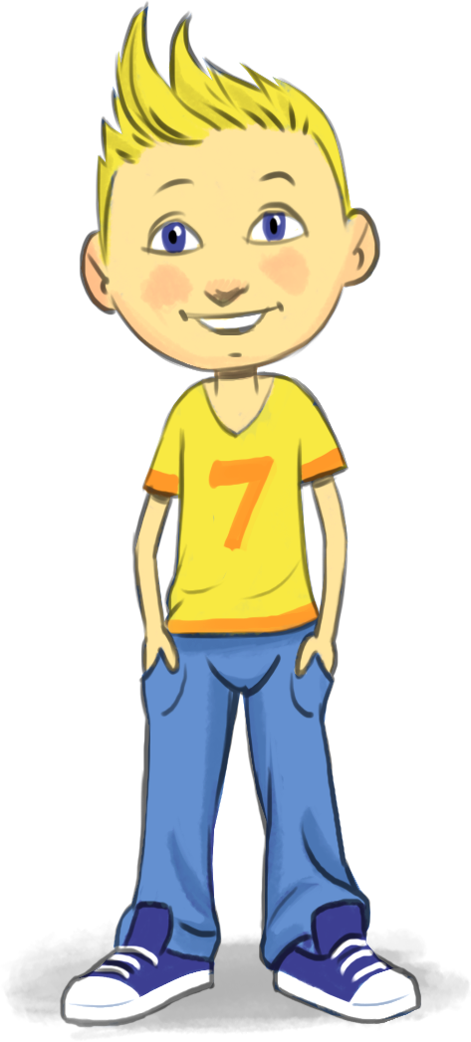
Markus trägt ein T-Shirt, eine Jeans und Turnschuhe.
Markus trägt keine Badehose, keine Sandalen und keine Schildmütze.

Slide 6
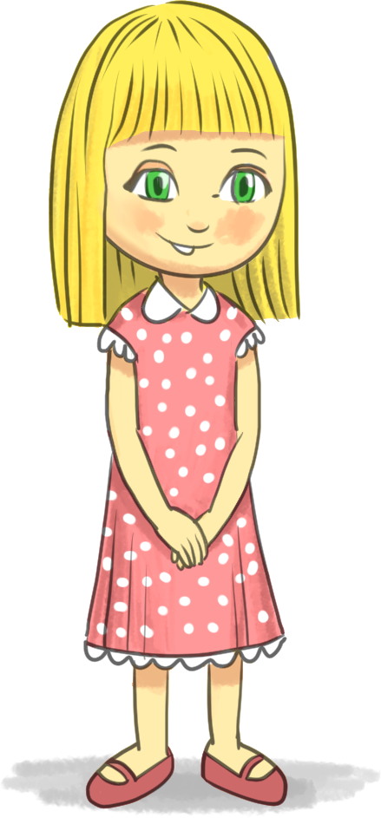
Hallo, Kinder!
Ich trage ein Kleid und Schuhe.
Ich trage keinen Rock, keine Bluse, keine Tasche und keine Stiefel.

Slide 7
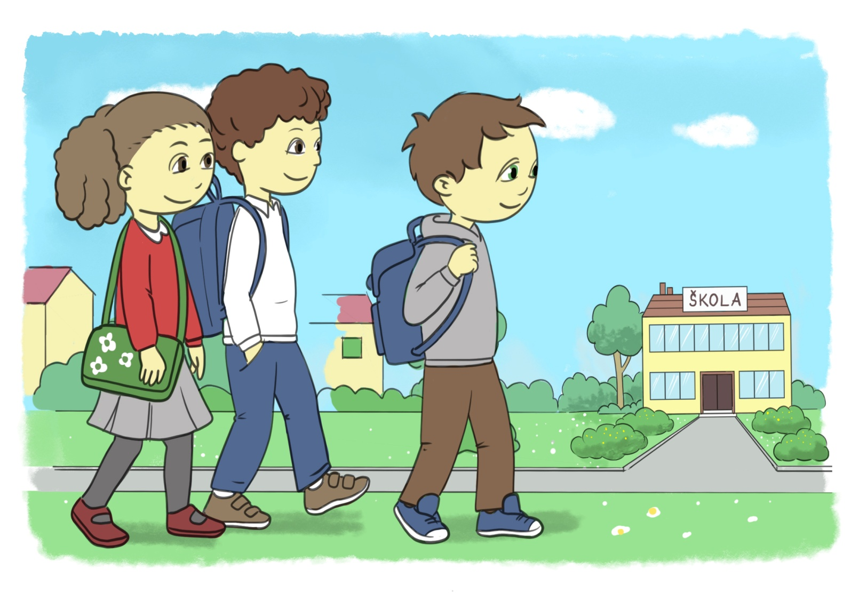
Schreibe in dein Heft. Napiši u svoju bilježnicu.
Die Kinder gehen in die Schule.
Was trägt Moni? Was trägt Stefan? Was trägt Peter?
Stefan
Peter
Moni

Slide 8
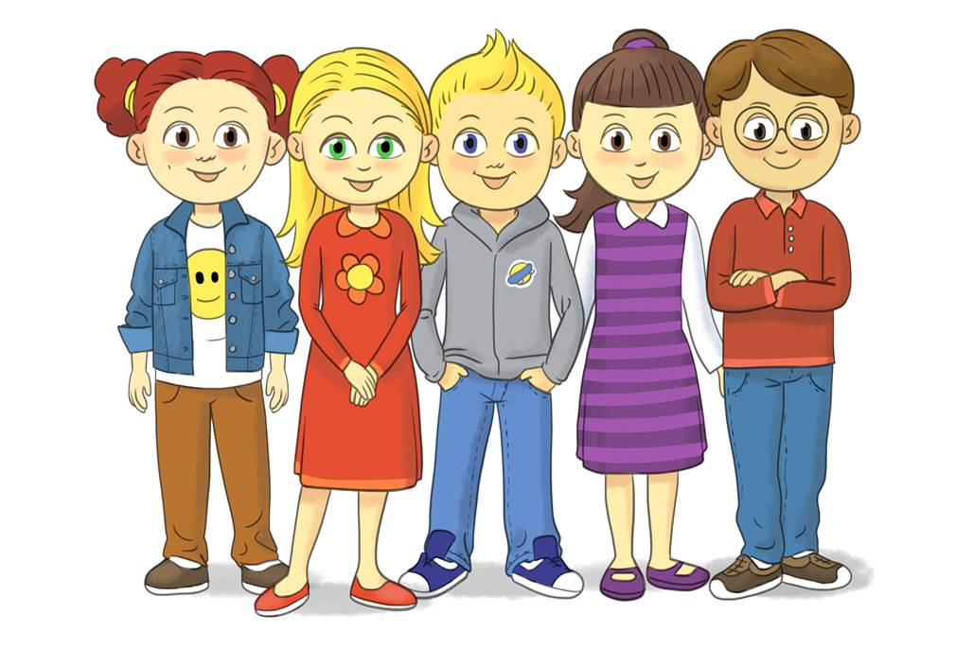
Gabi, Julia, Markus, Melanie und Paul gehen zur Party. Was tragen sie? Schreibe in dein Heft.
Was trägst du heute?

Slide 9
Gut gemacht!

